Slide 1
mosaicos
Matemàtiques per al disseny
J. Guàrdia
EPSEVG - UPC

Slide 2
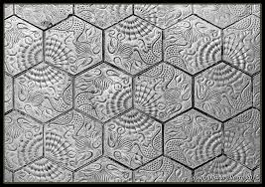
NocionEs bÁsiCAS
Un mosaico es un recubrimiento del plan que se obtiene aplicando isometrías a una baldosa..
Las copias de la baldosa no pueden superponerse ni dejar agujeros entre ellas

Slide 3
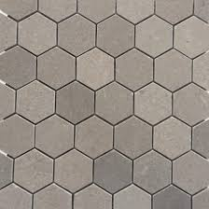
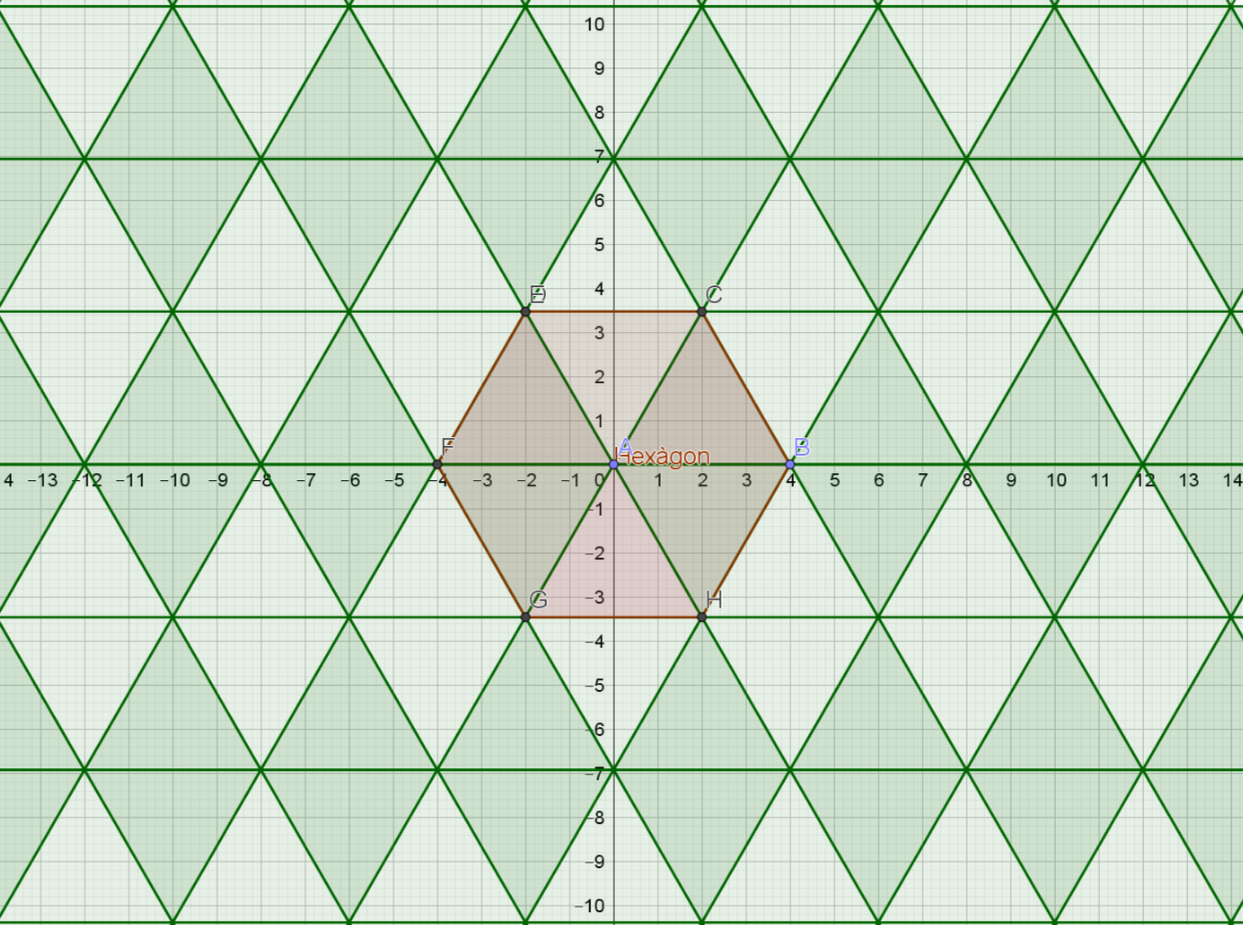
NocionEs bÁsiCAS (II)
Las baldosas que forman un mosaico pueden ser simples o estar formadas a partir de un motivo mínimo al que aplicamos ciertas isometrías.
El motivo mínimo de un mosaico es la parte más pequeña del mosaico a partir de la cual podemos reconstruirlo completamente:
Baldosas simples
Baldosas compuestas

Slide 4
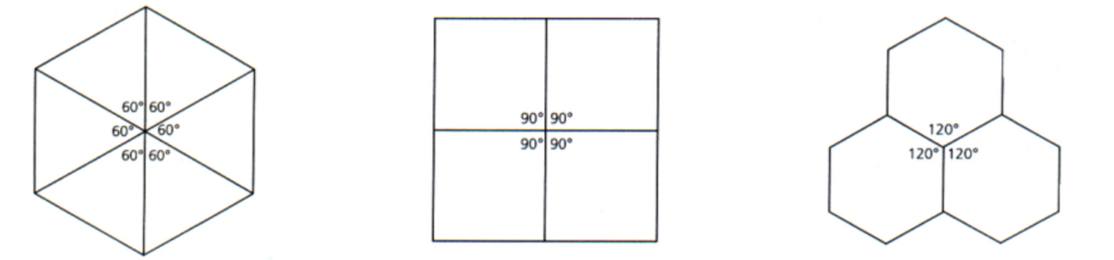
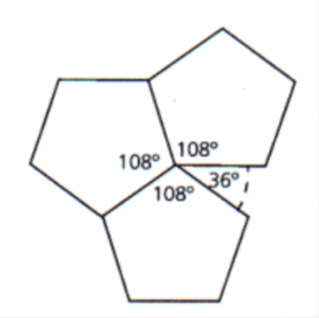
mosaicoS REGULARES
El motivo mínimo es un polígono regular.
En cada vértice confluye el mismo número de polígonos.
Por eso sólo se pueden hacer con triángulos, cuadrados o hexágonos.

Slide 5
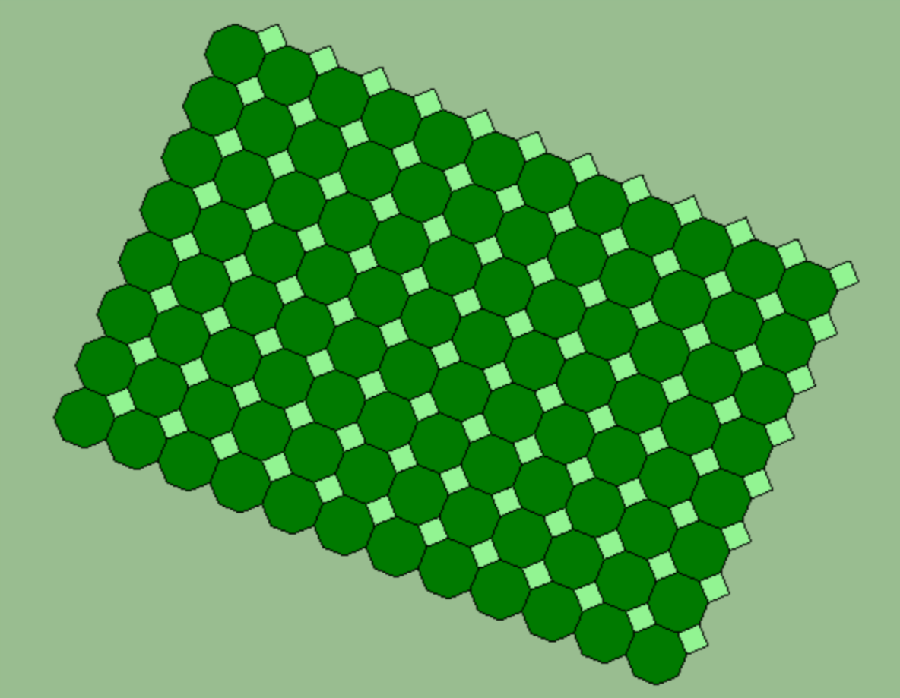
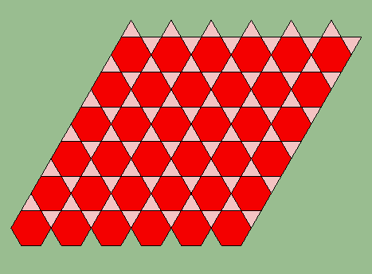
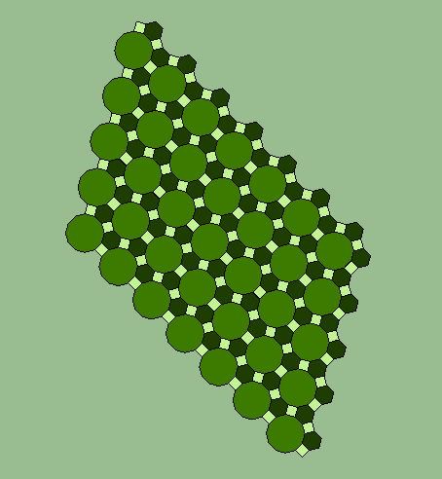
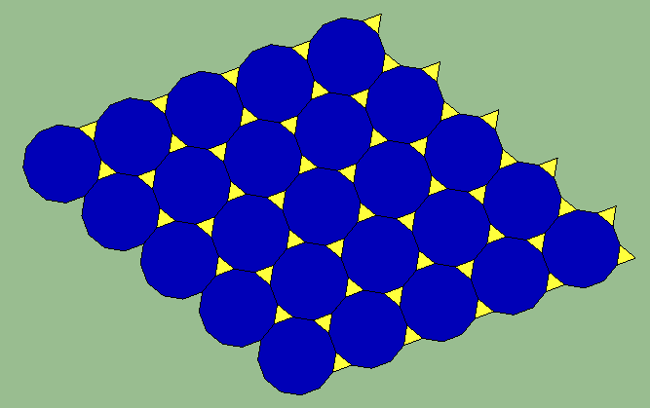
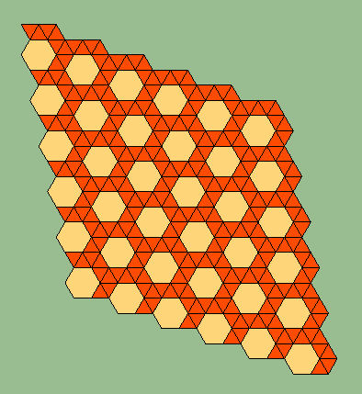
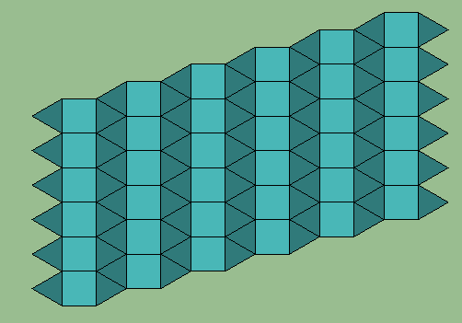
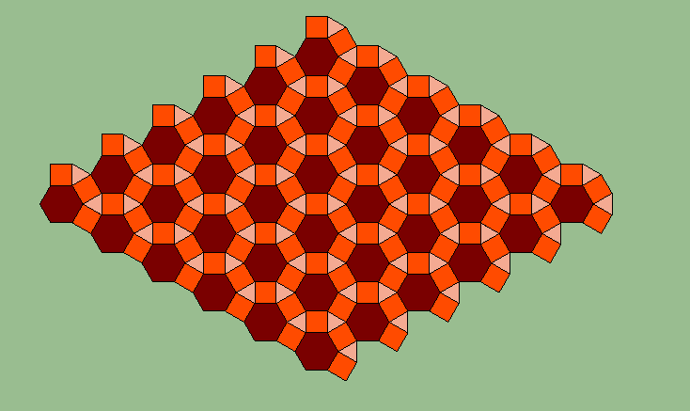
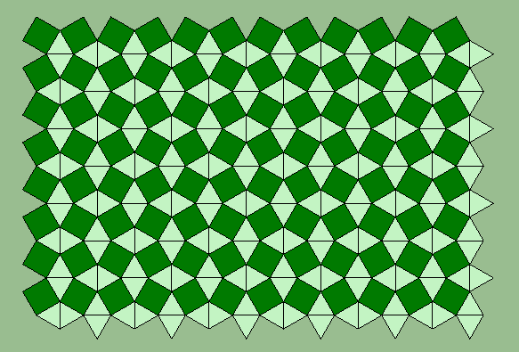
mosaicos semiregularEs UNIFORMES
Se combinan polígonos regulares de diversos tipos.
La suma de los ángulos interiores de los polígonos que confluyen en un vértice debe ser 360º
4, 8, 8
3, 6, 3, 6
3,12, 12
4, 6, 12
3, 3, 3, 3, 6
3, 3 ,4, 3, 4
3, 3, 3, 4, 4
4, 3, 4, 6

Slide 6
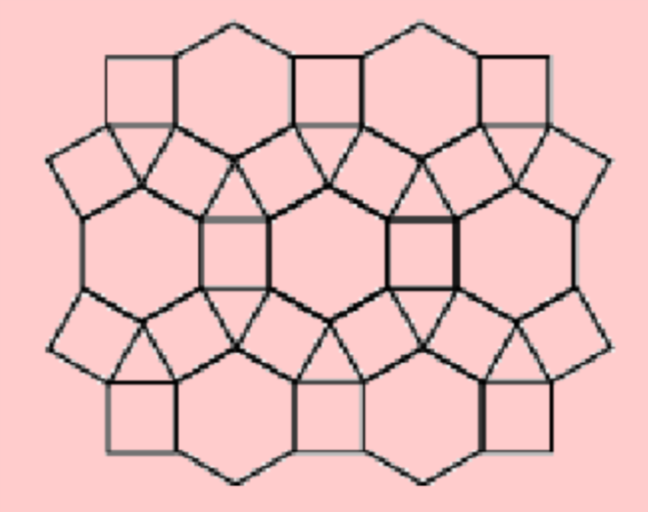
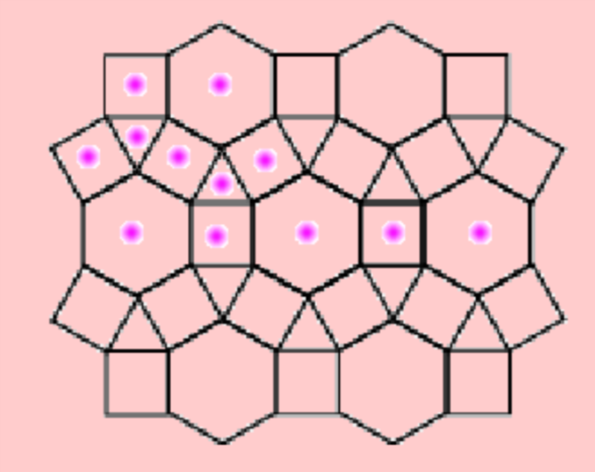
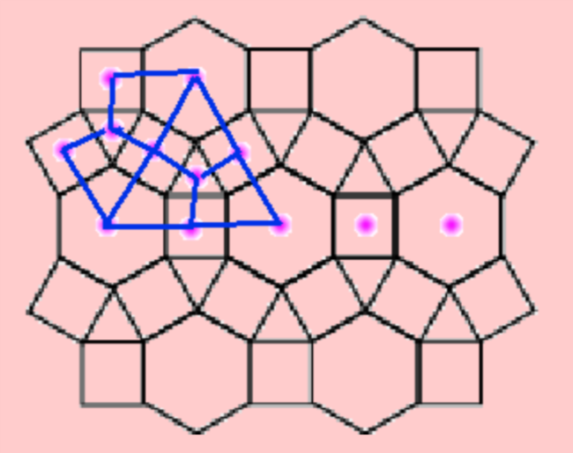
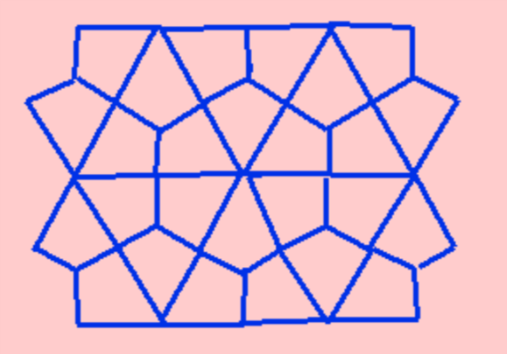
mosaicos duales
A partir de un mosaico, construimos un nuevo mosaico uniendo los centros de los polígonos que lo forman:
mosaicos regulares
mosaicos regulars
mosaicos semiregulares
mosaicos periódicos no uniformes (formados por polígonos no regulares)

Slide 7
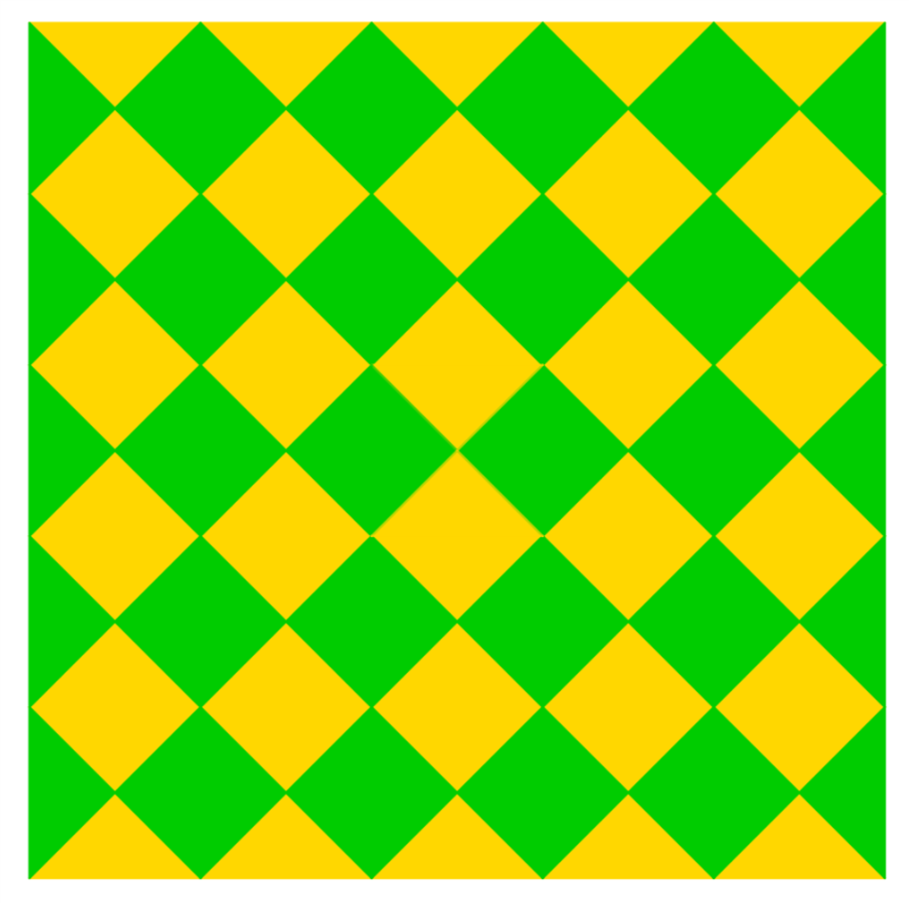




mosaicos periódicos
A partir del motivo mínimo, creamos una celda básica, que después trasladamos en dos direcciones.
Las isometrías usadas para hacer el mosaico forman el grupo de simetría del mosaico.
Hay 17 grupos de simetría "diferentes", que dan lugar a los 17 tipos de mosaicos periódicos posibles.

Slide 8
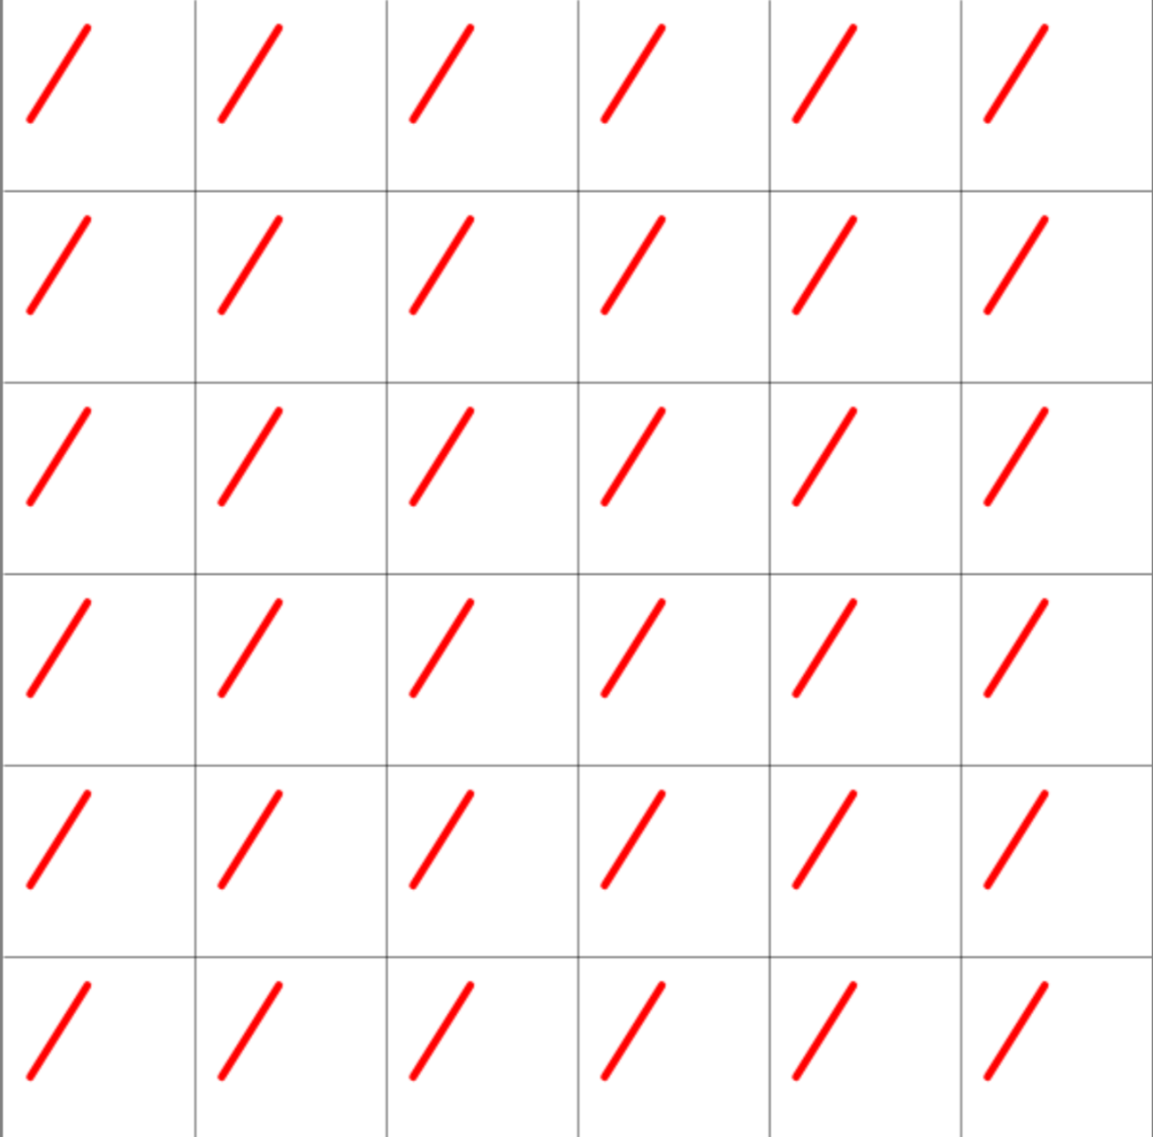
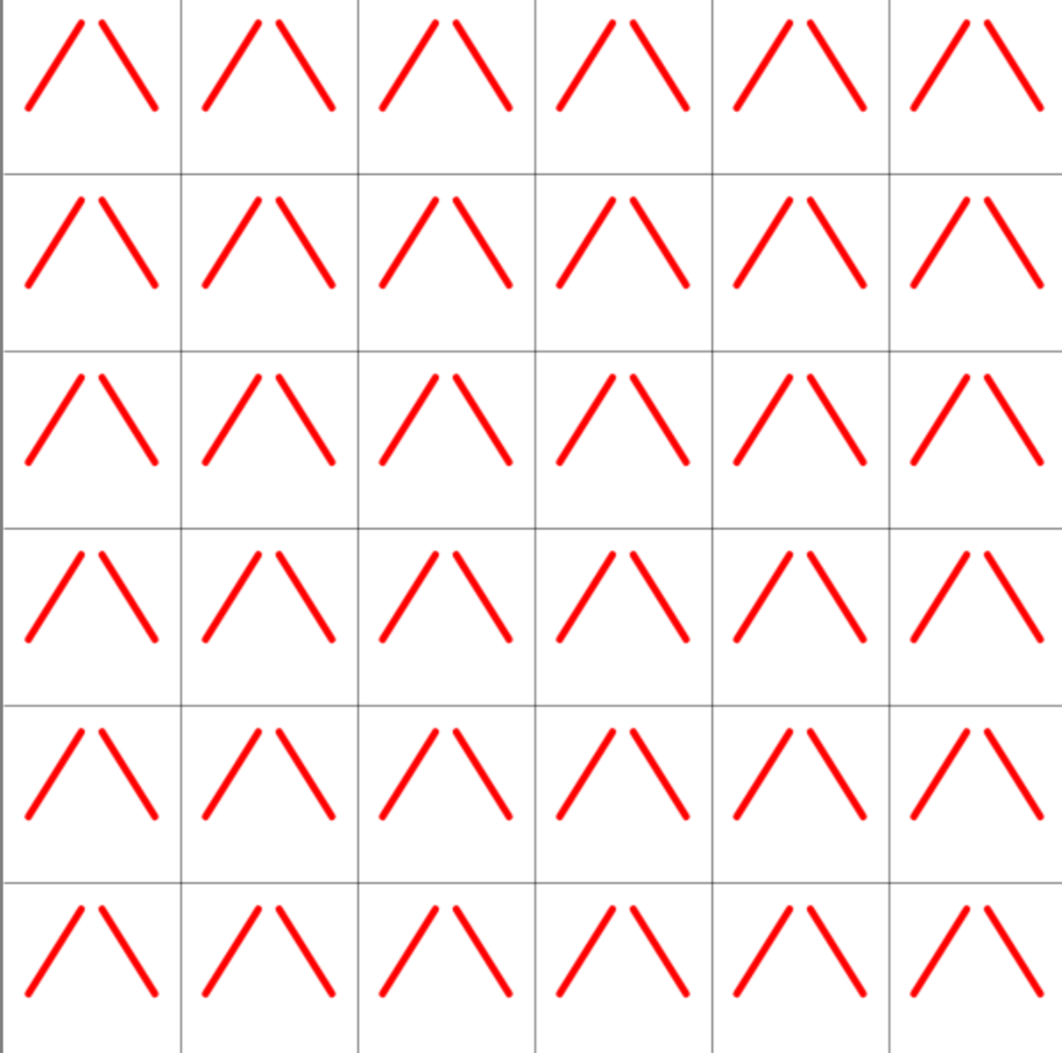
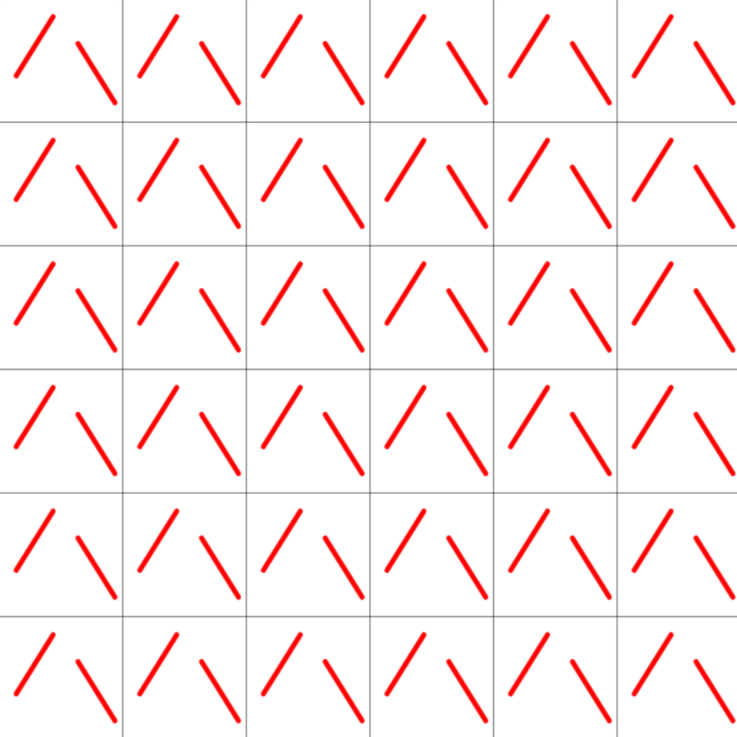
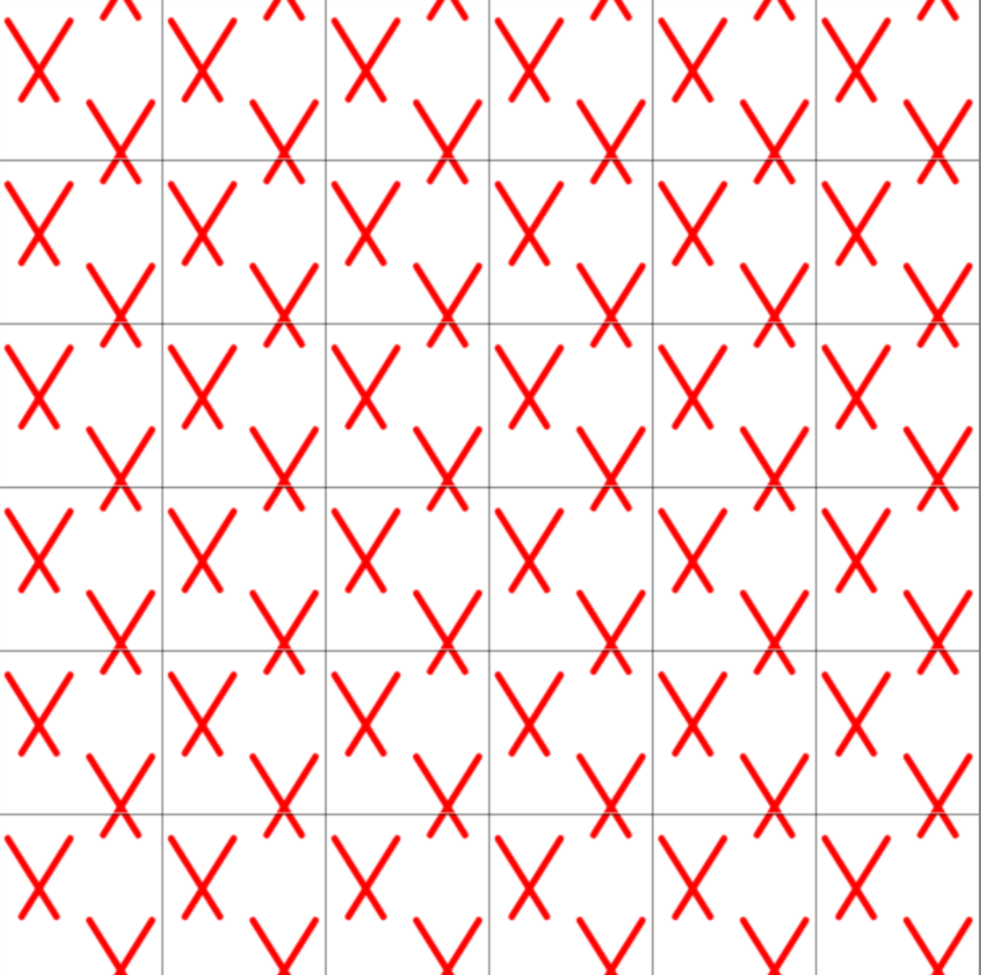
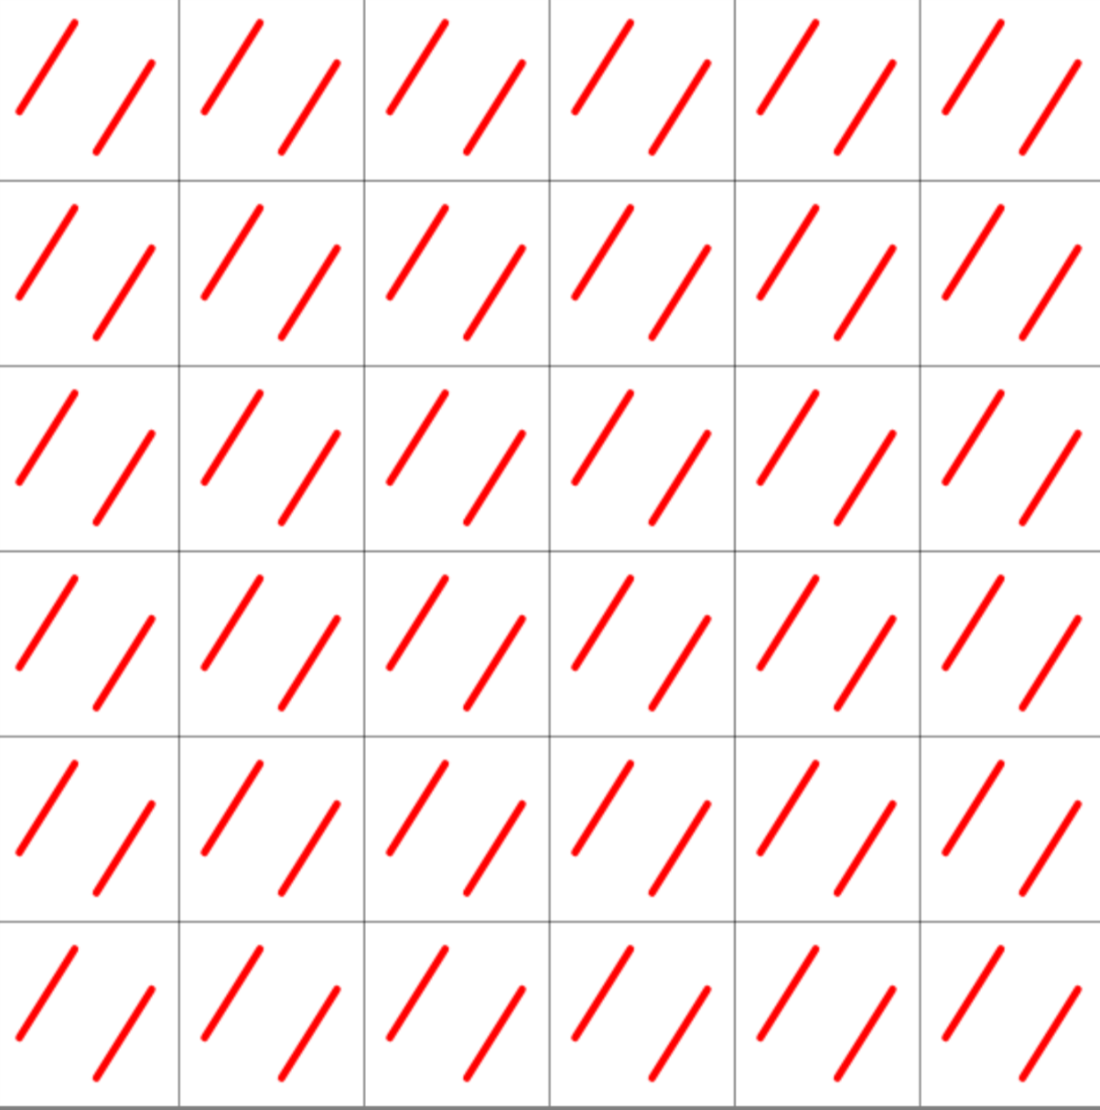
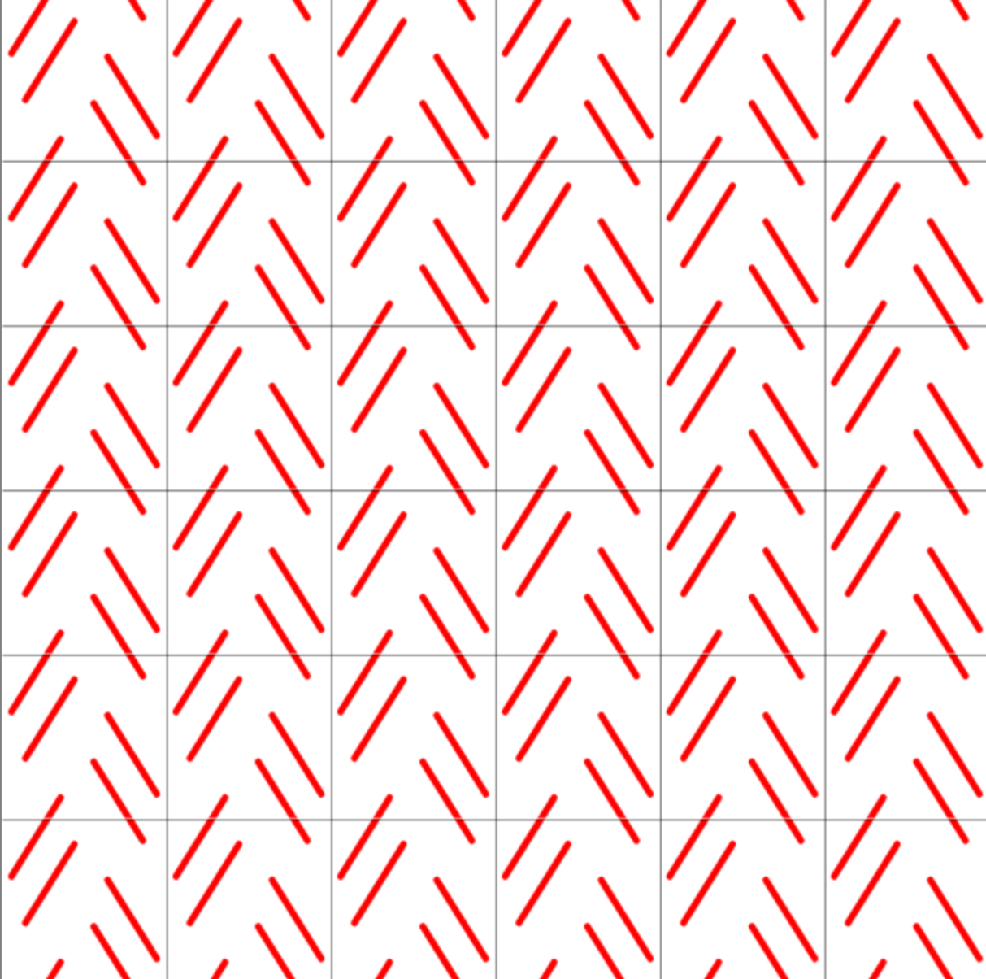
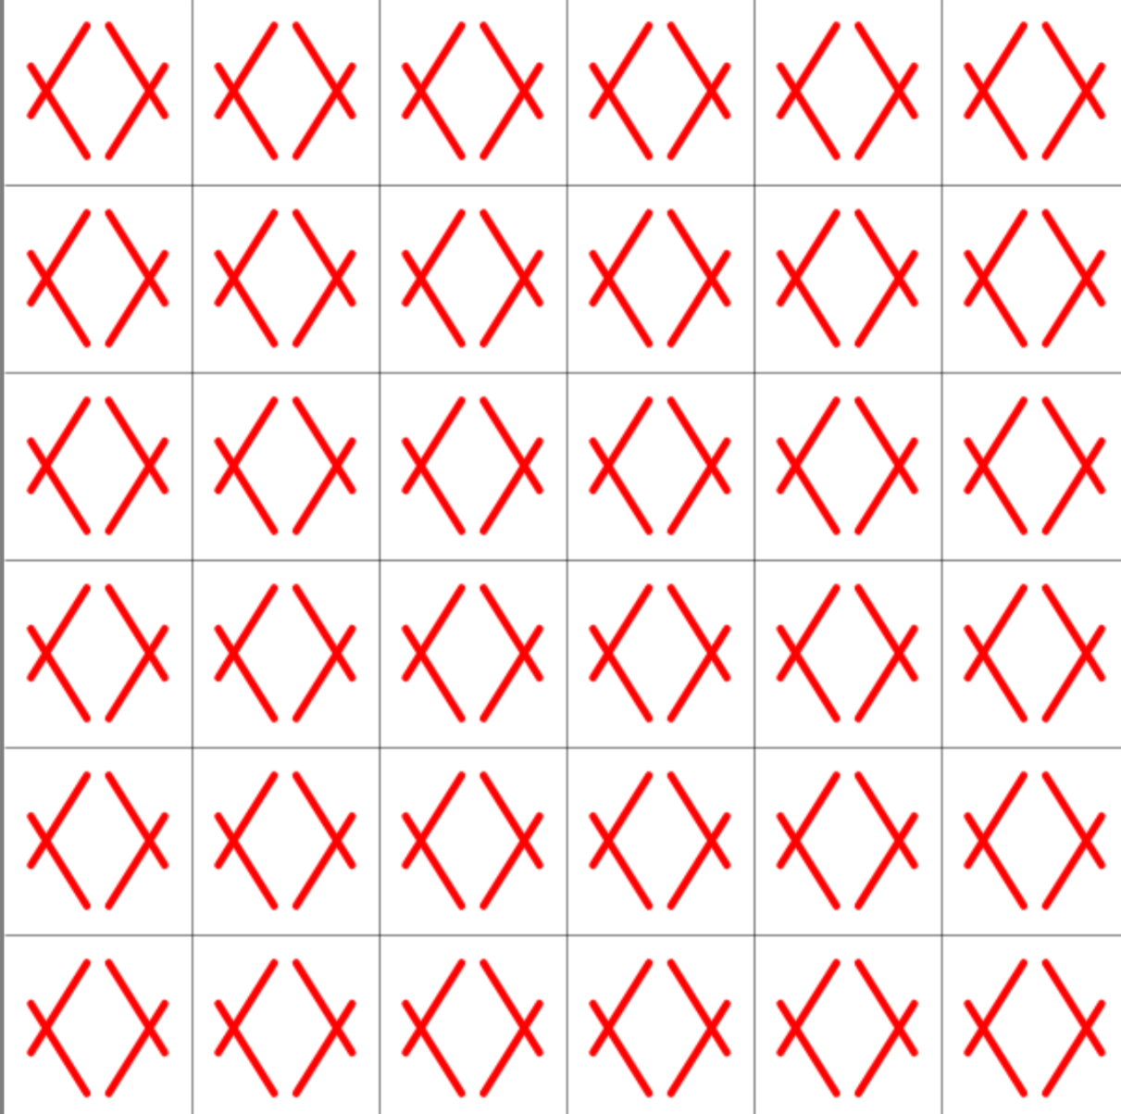
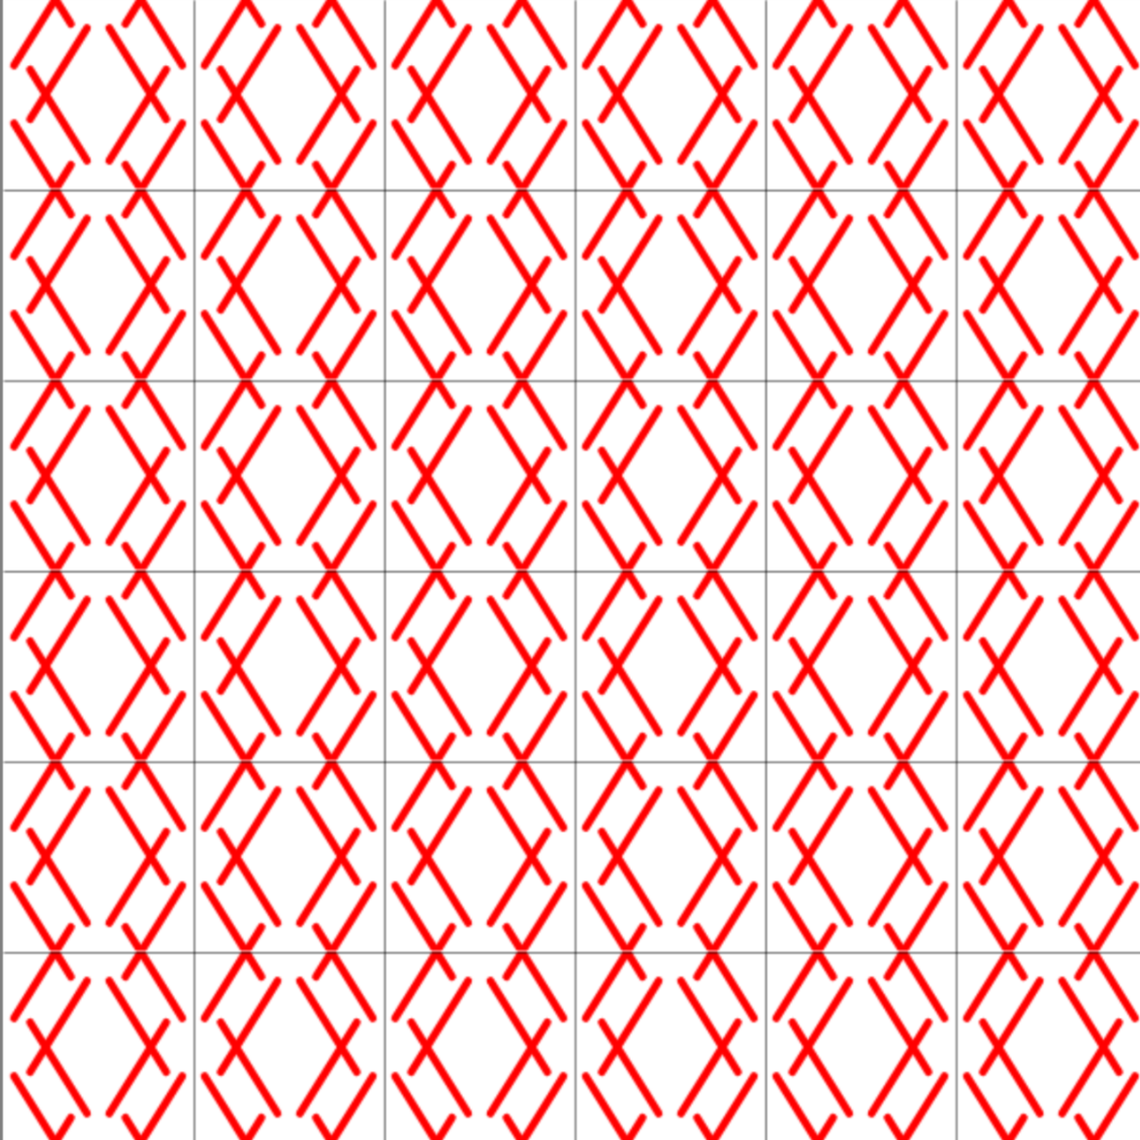
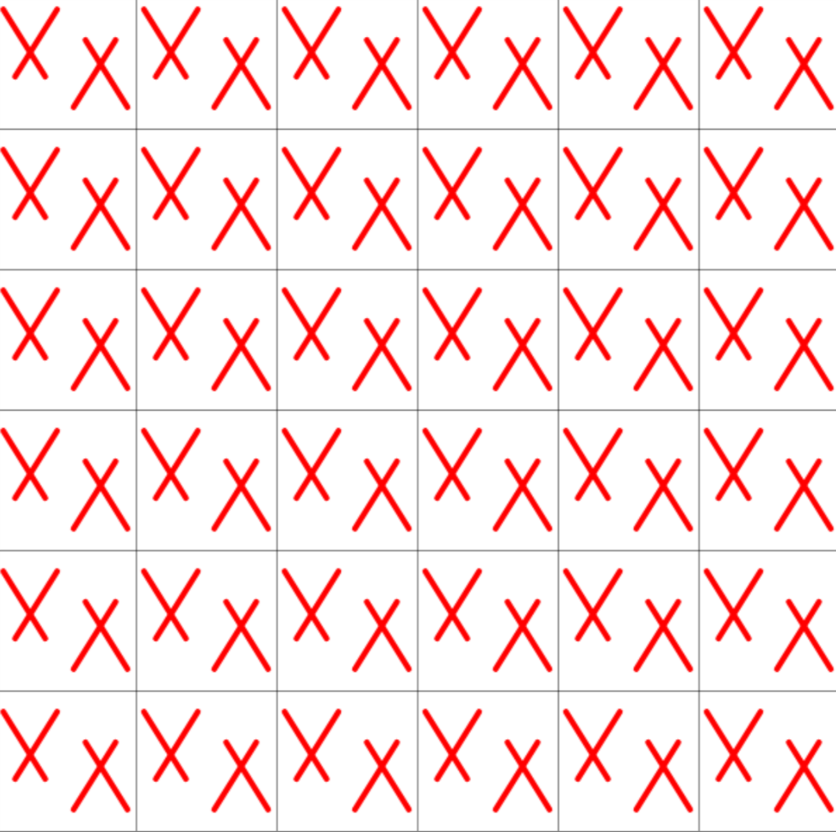
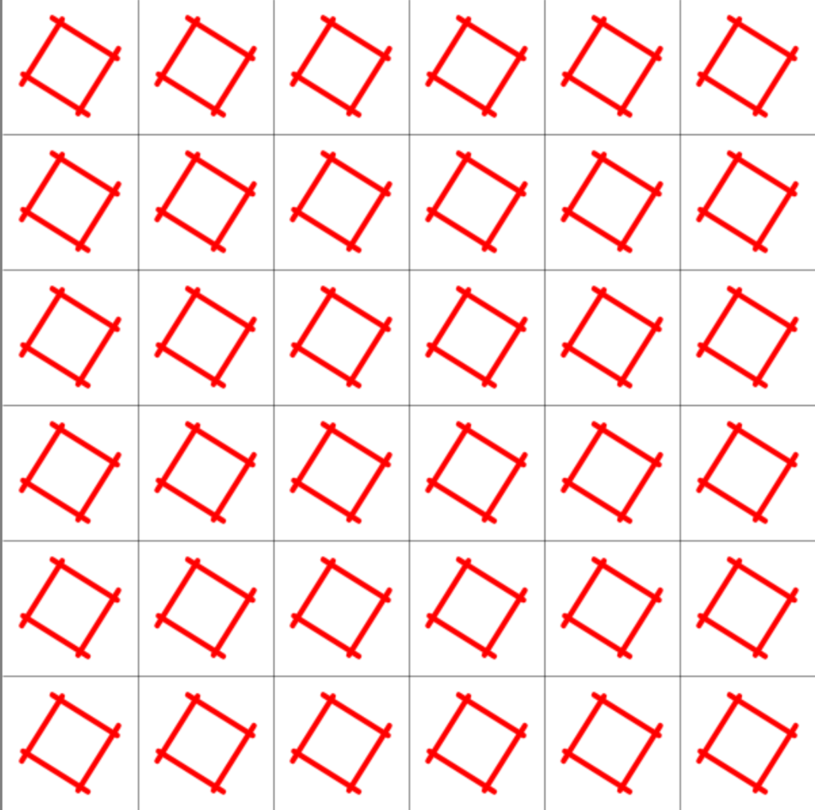
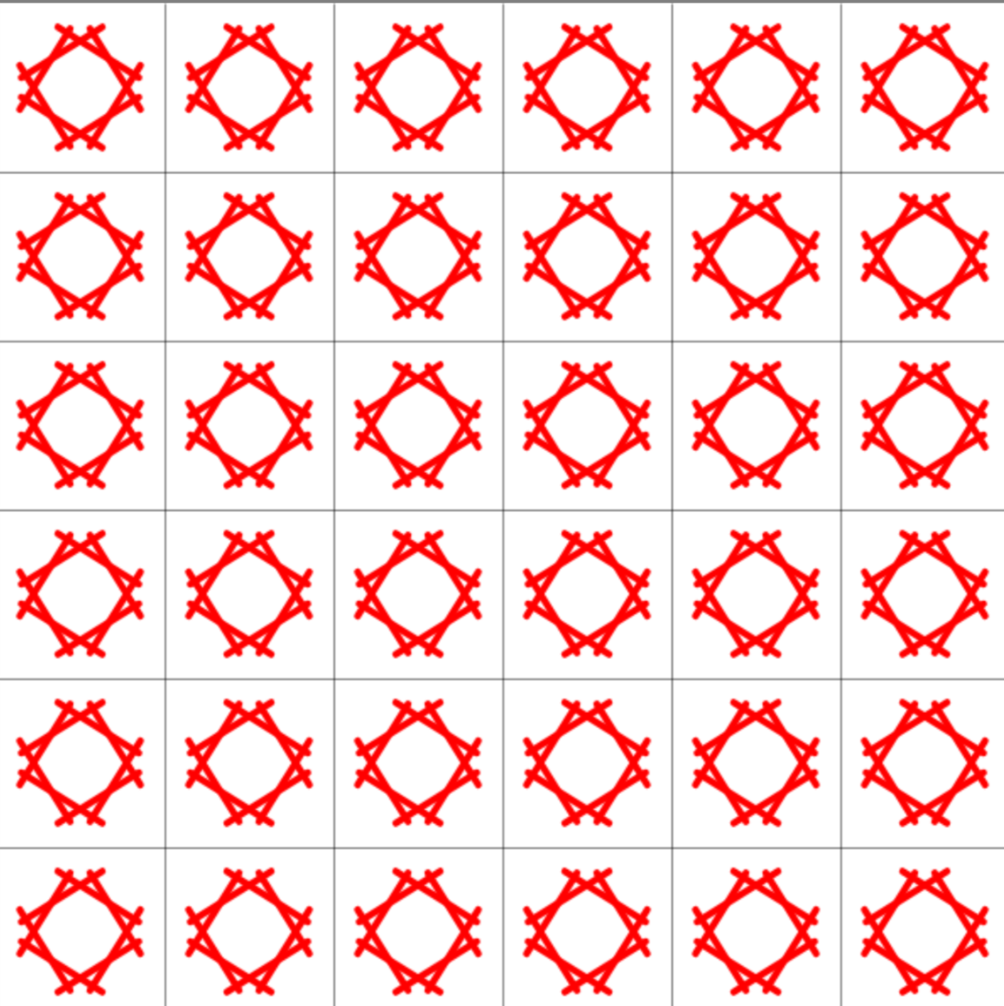
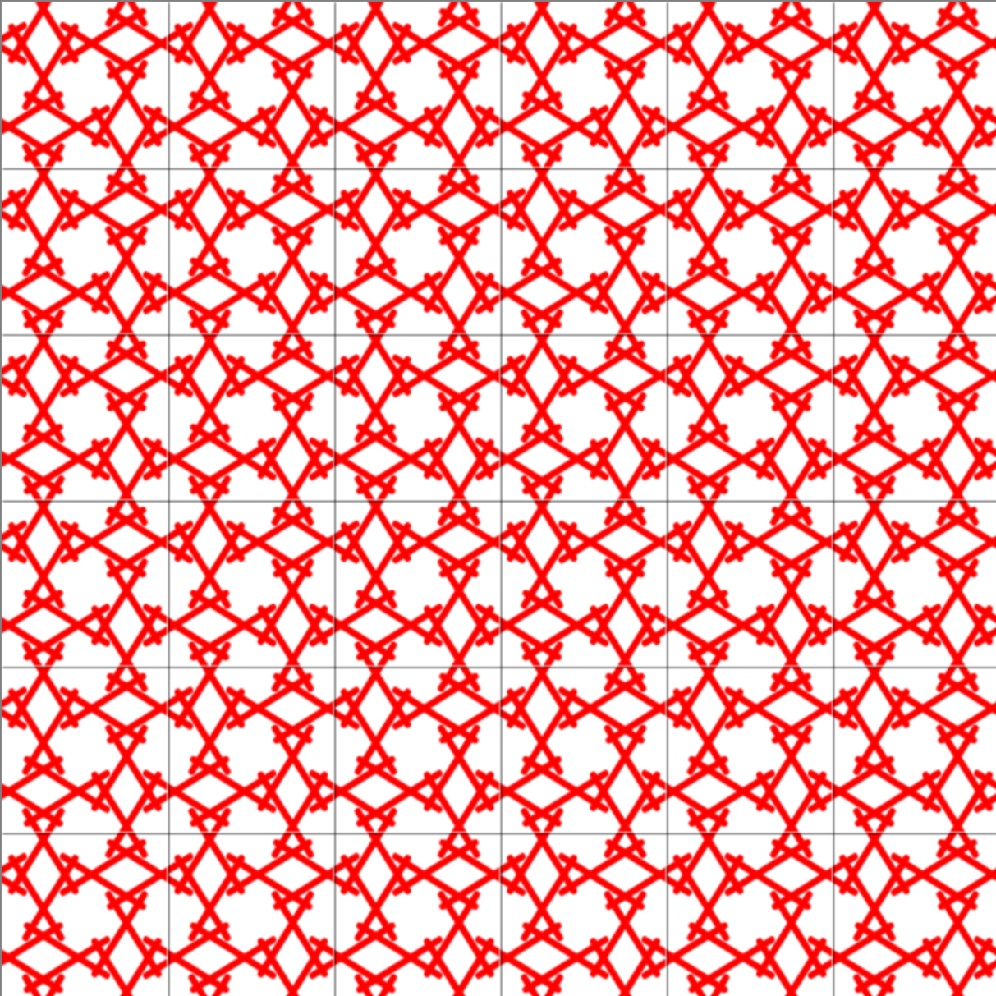
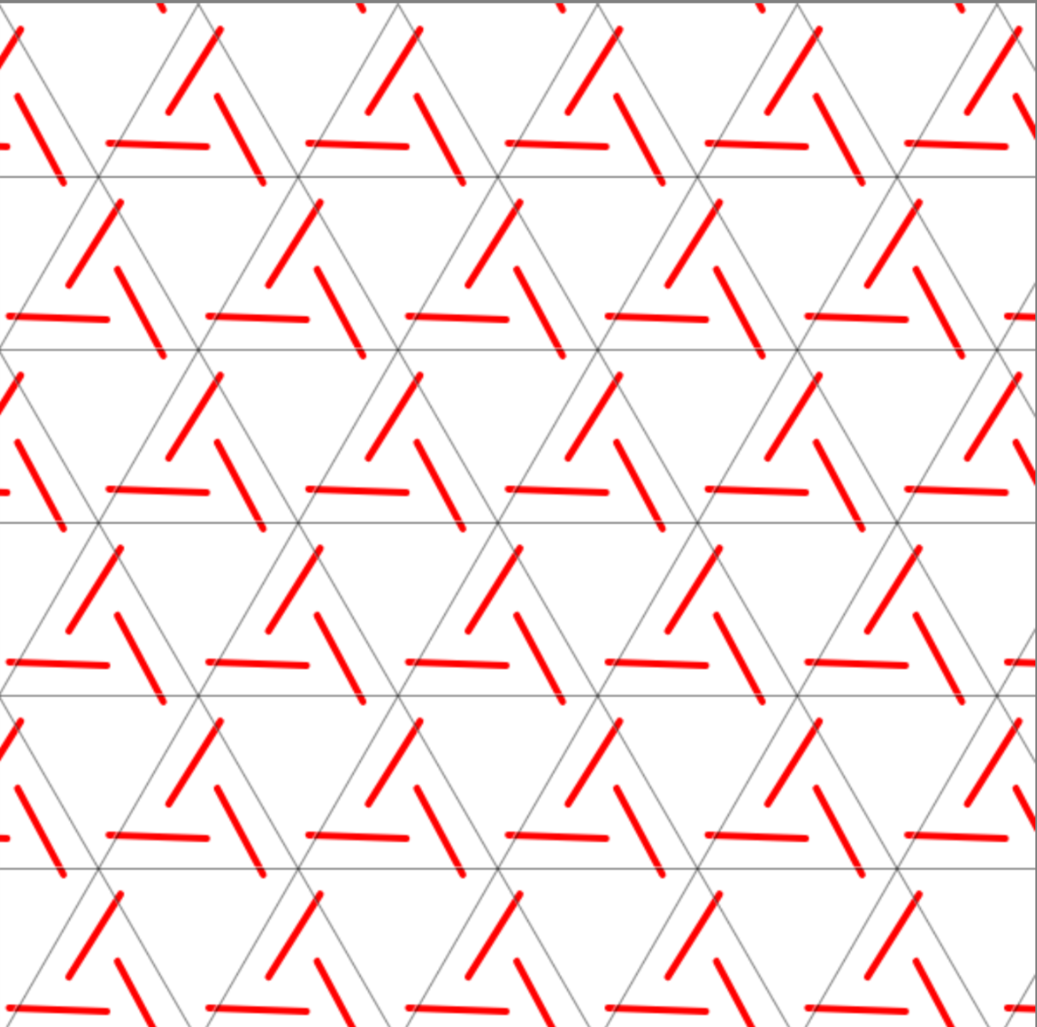
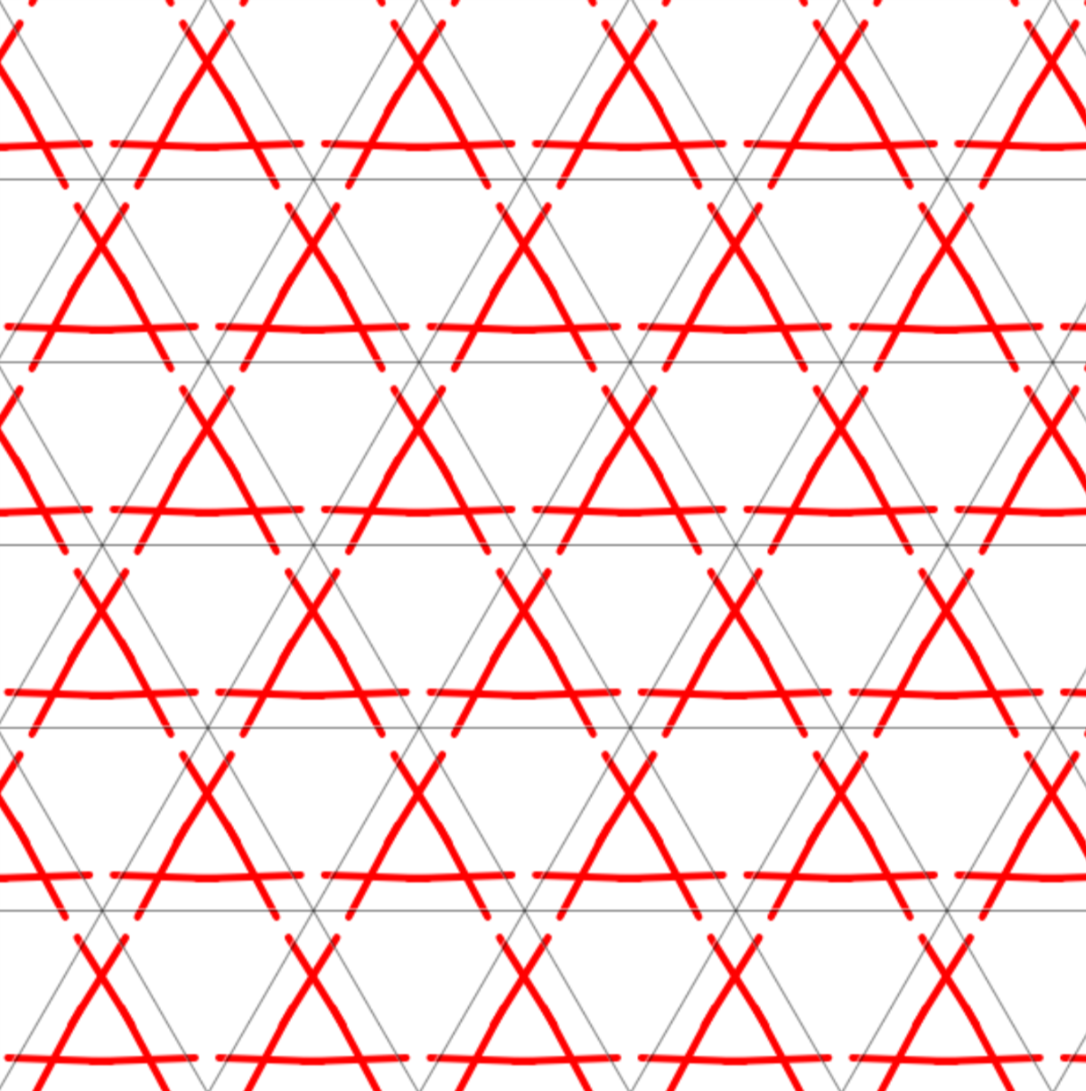
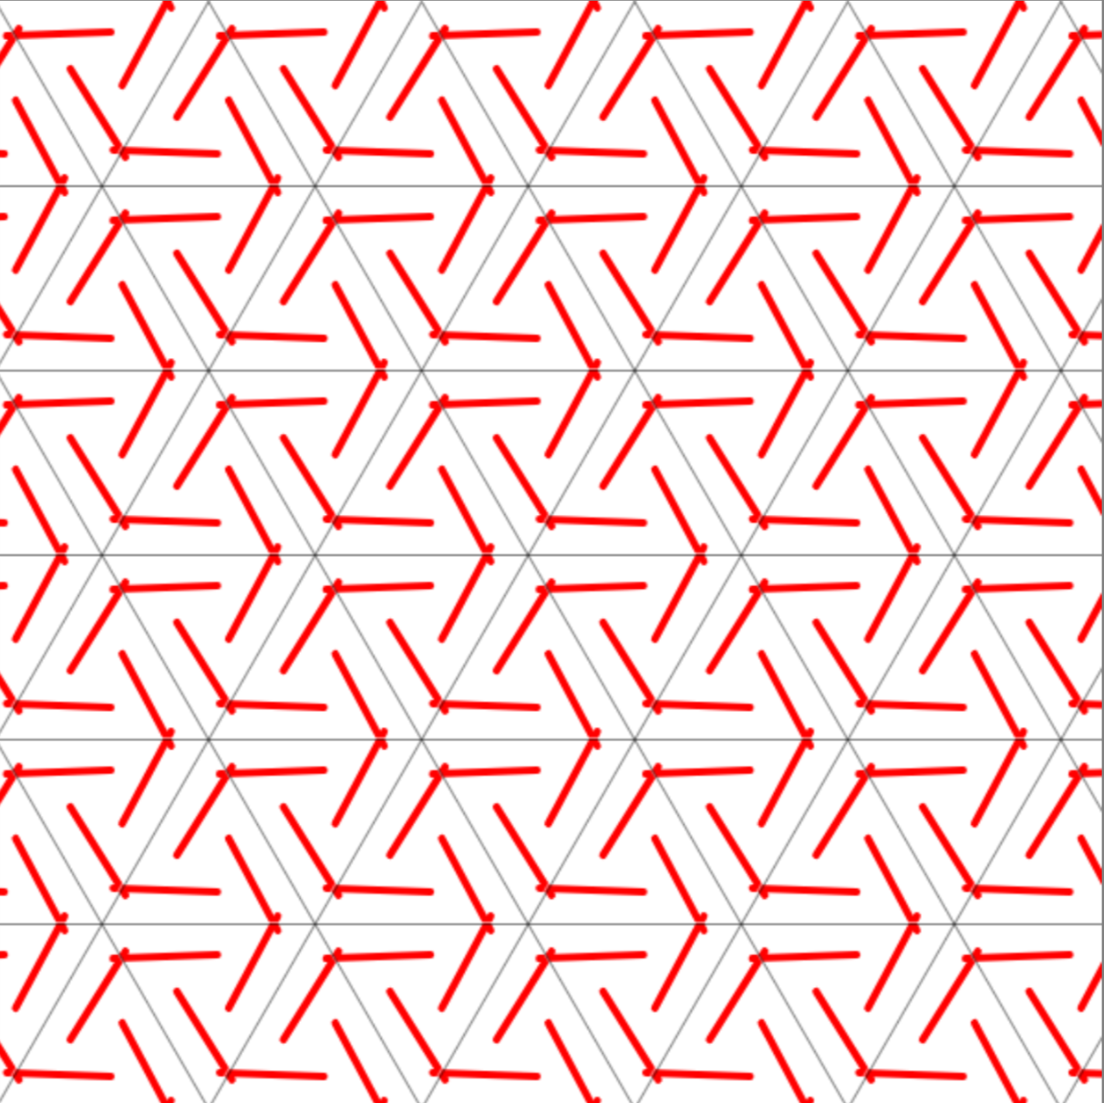
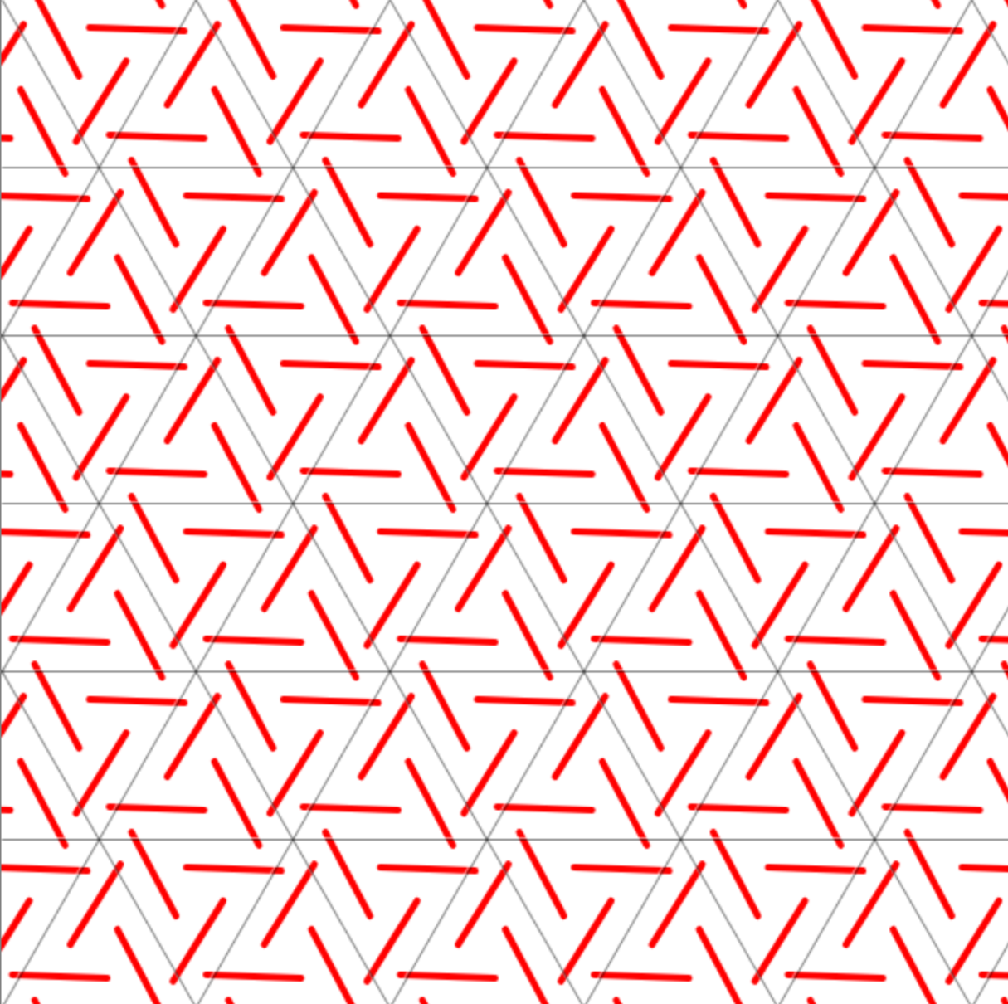
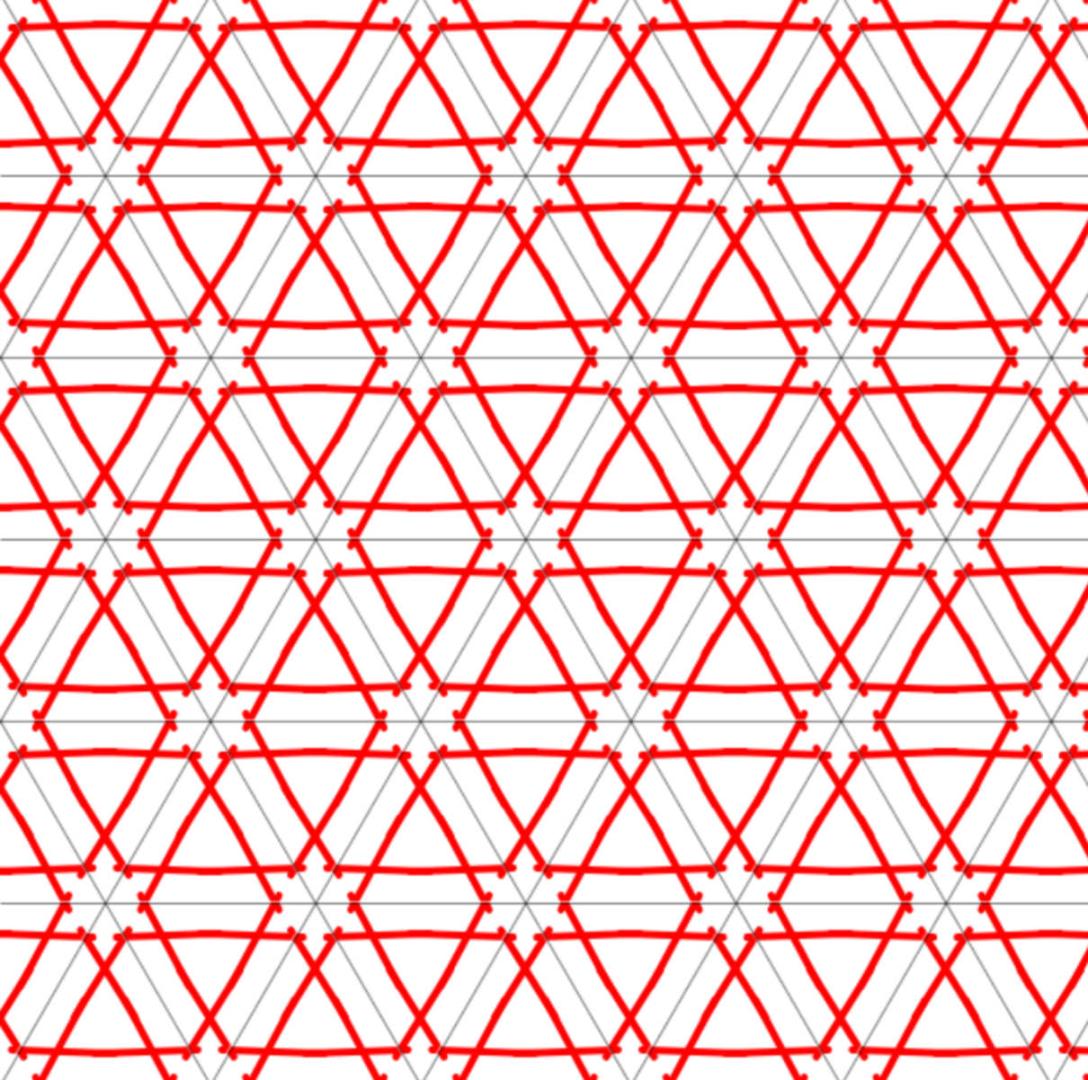
mosaicos periódicos: LOS 17 grupOs de simetrÍa
p1
pm
pg
cm
p2
pgg
pmm
cmm
pmg
p4
p4m
p4g
p3
p3m1
p31m
p6
p6m
http://math.hws.edu/eck/jsdemo/wallpaper.html

Slide 9
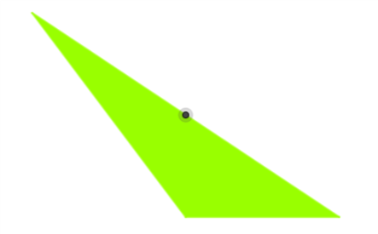
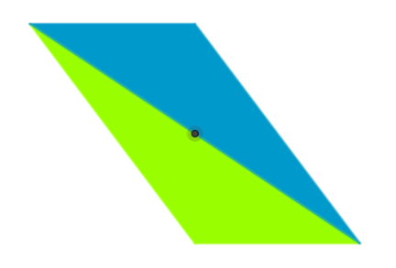
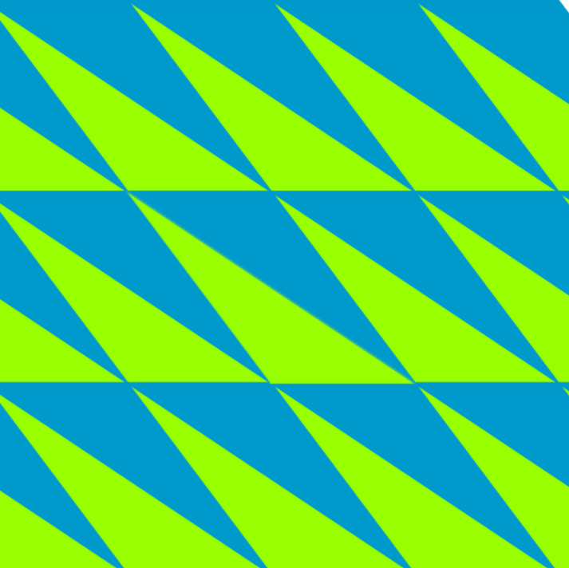
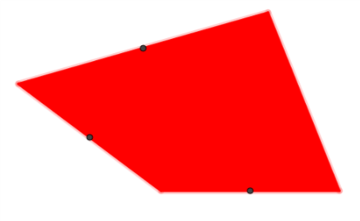
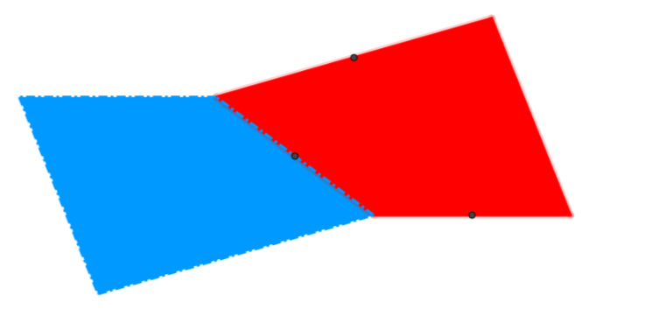
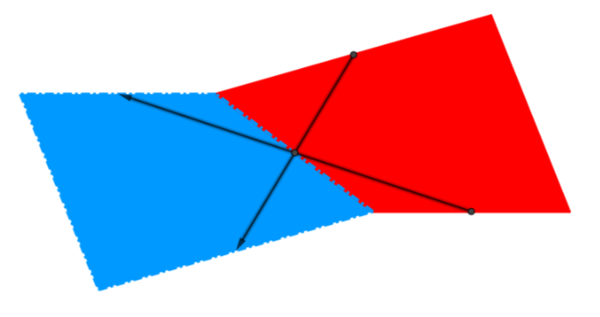
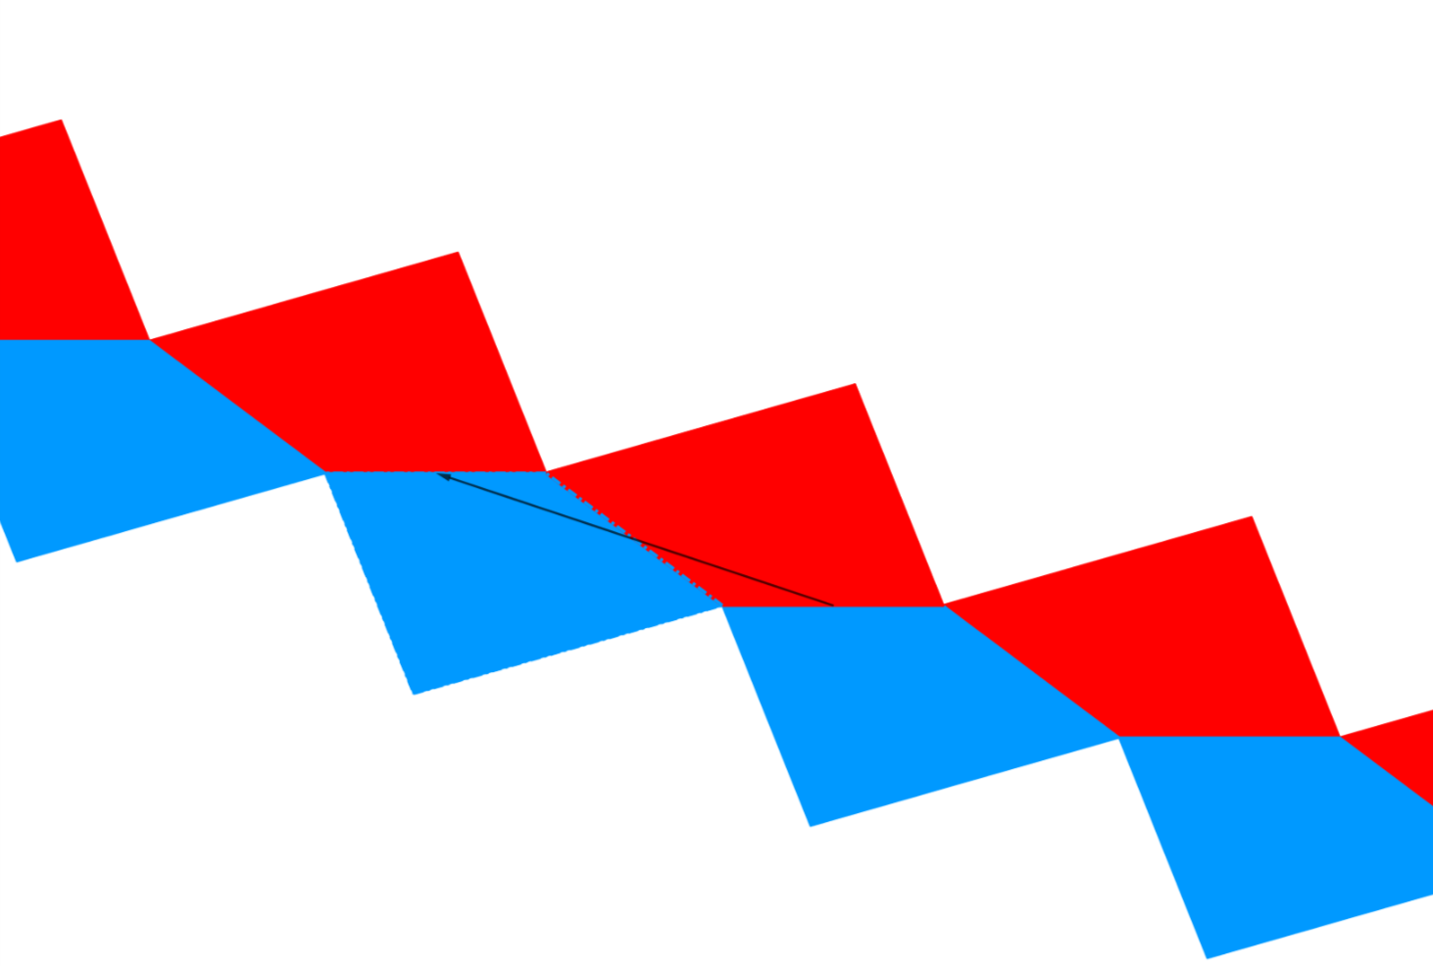
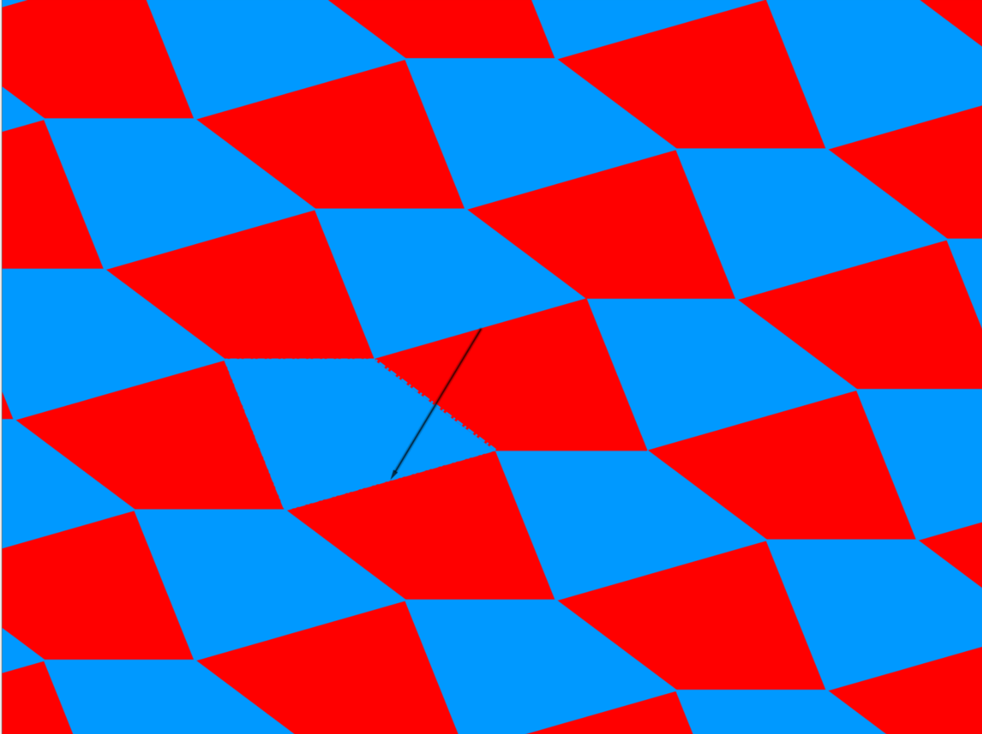
mosaicos no uniformes
Se pueden hacer con cualquier triángulo, cualquier cuadrilátero y algunos pentágonos y hexágonos.
No se pueden hacer con polígonos de más de 6 lados

Slide 10
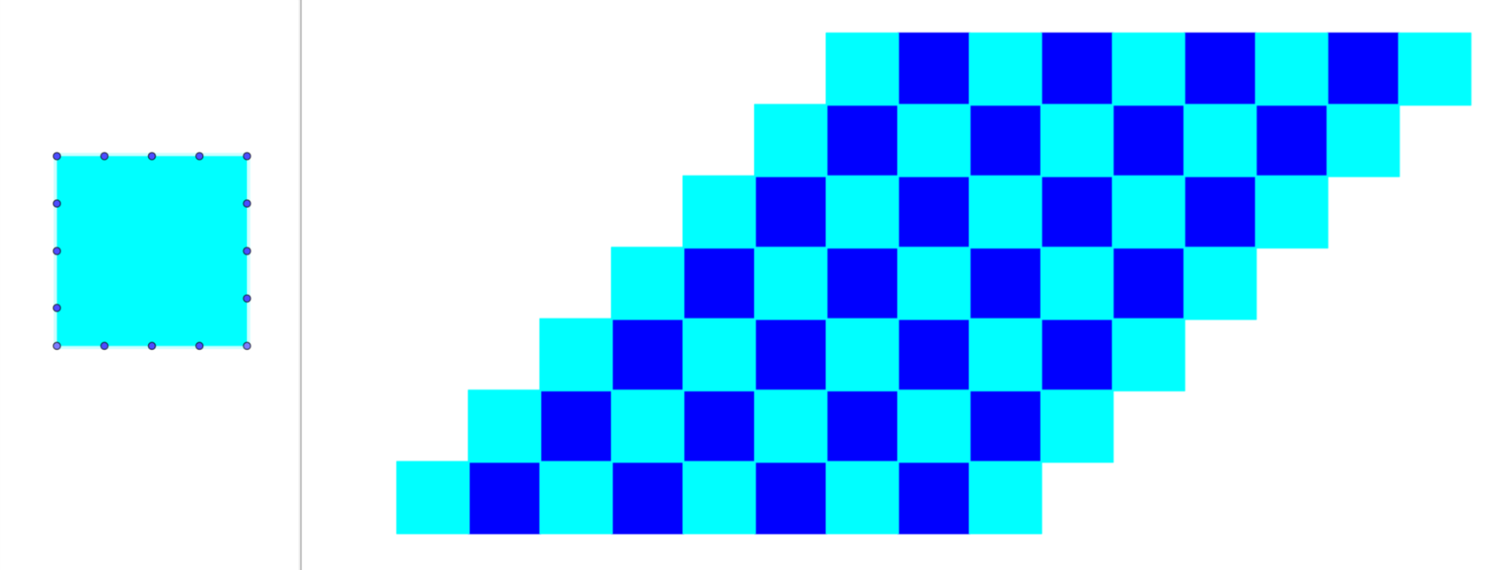
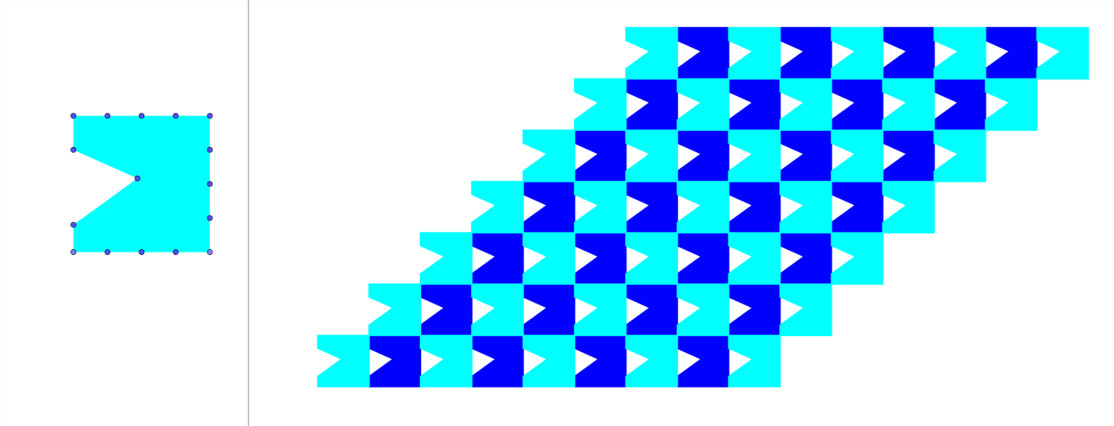
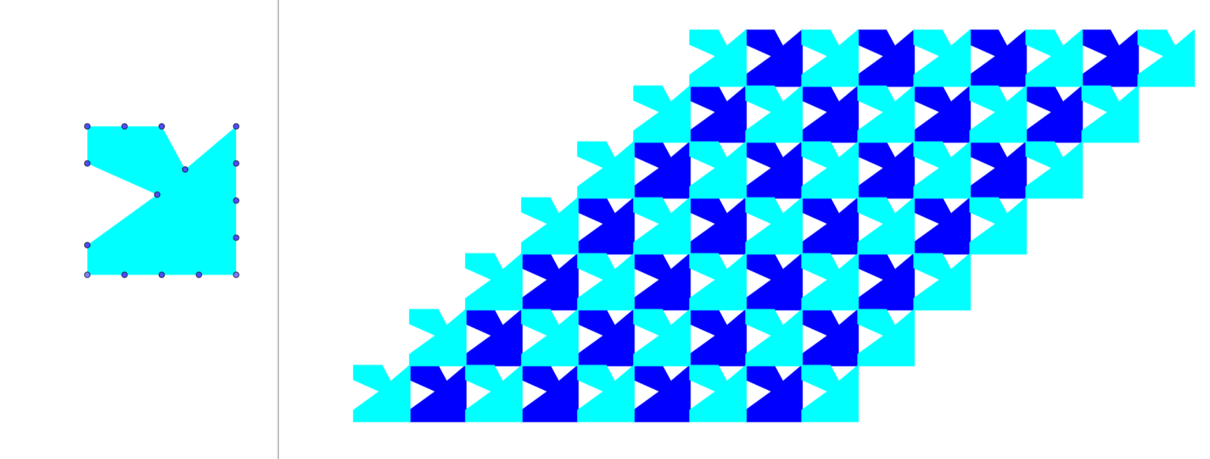
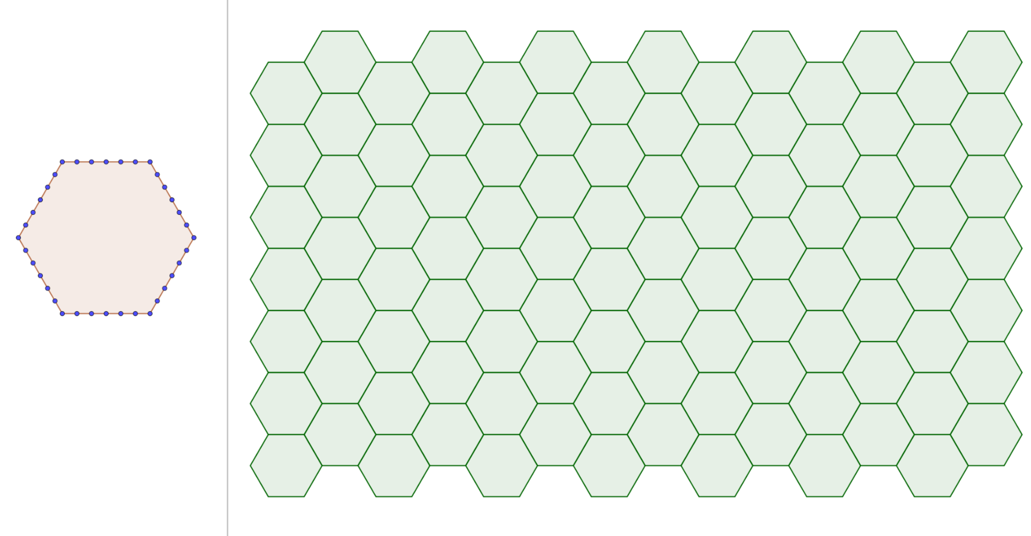
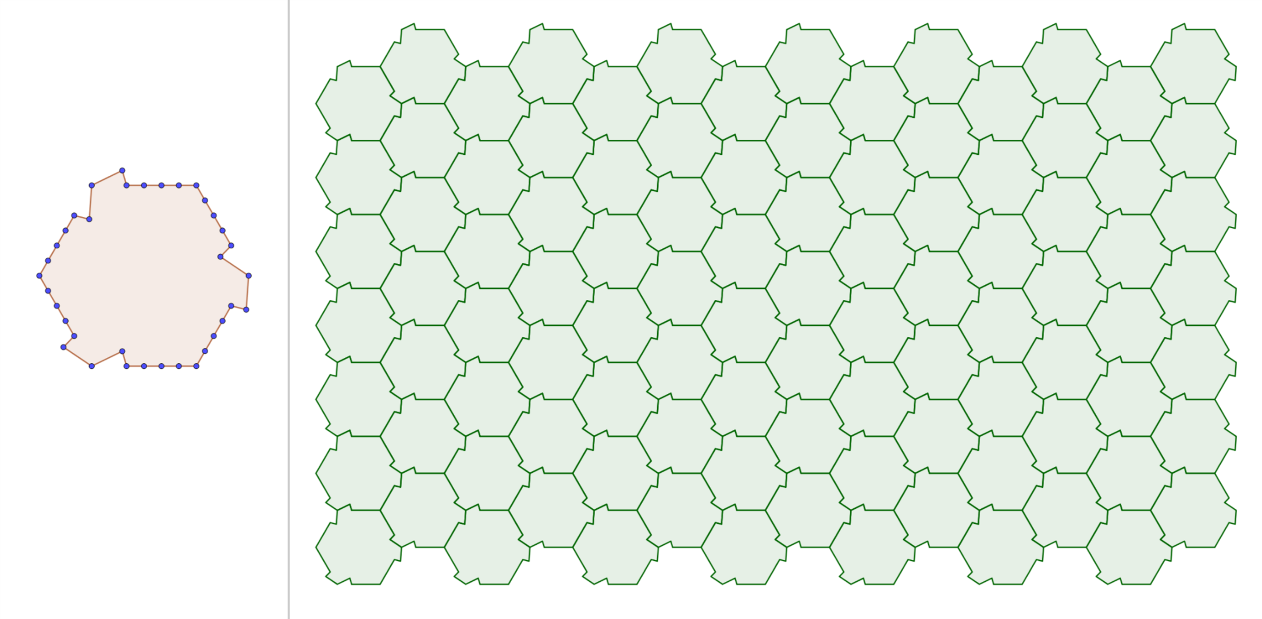

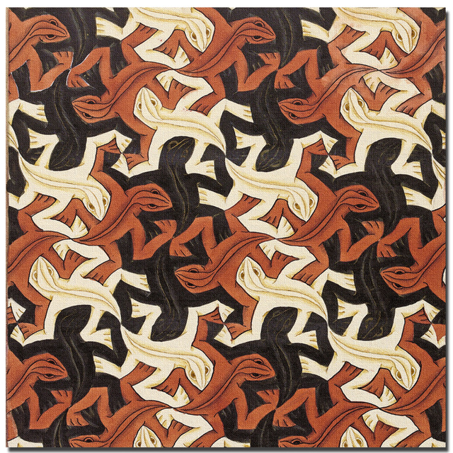
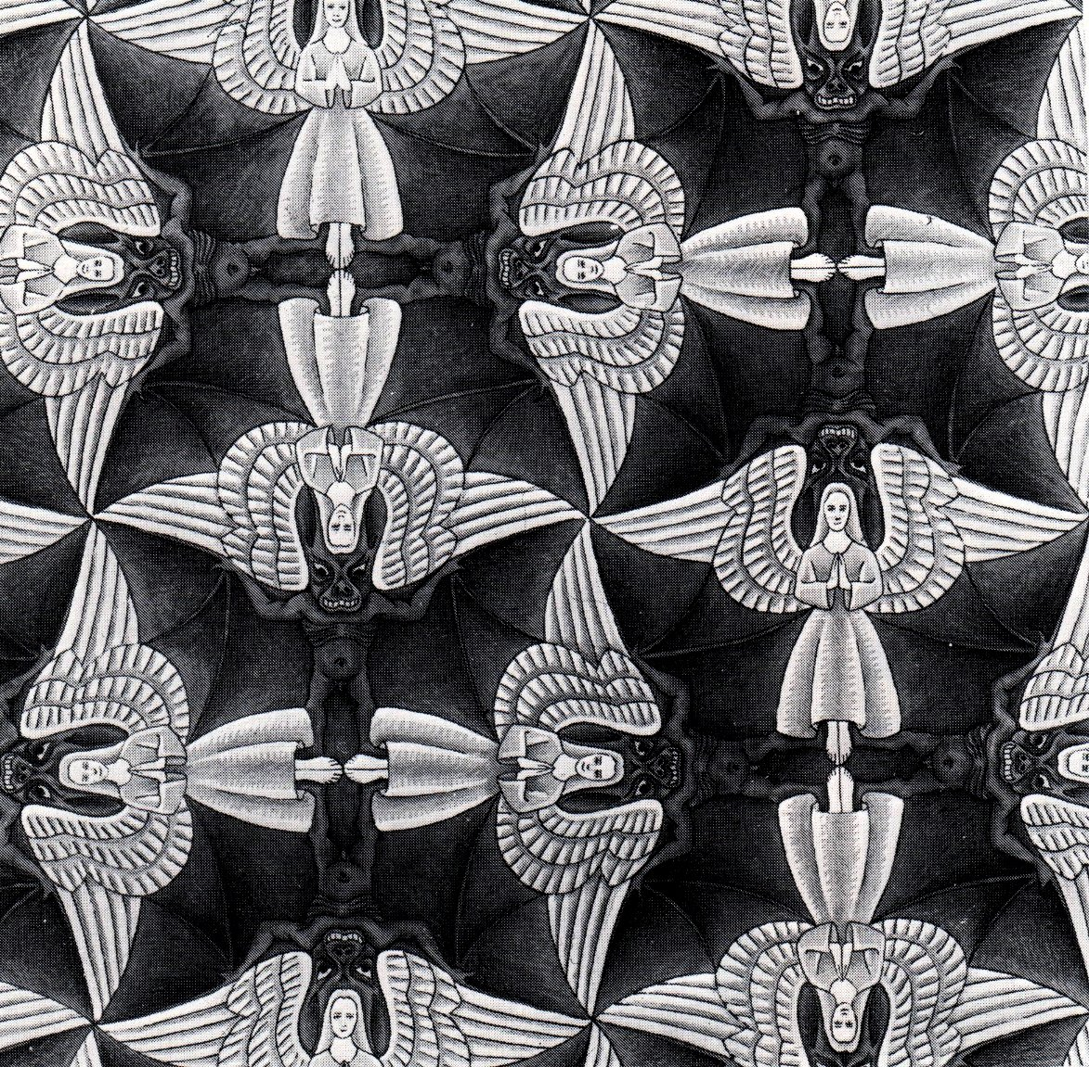
mosaicos pOr deformacióN

Slide 11
ENlACES
mosaicos y celosías geométricos: www.acorral.es
Moviments, simetries, mosaicos i rosasses: https://www.geogebra.org/m/XNP5QfzH
Tilings and tesselations: http://www.scienceu.com/geometry/articles/tiling/
Wallpaper symmetry: http://math.hws.edu/eck/jsdemo/wallpaper.html
Math and the art of M.C. Escher: http://mathstat.slu.edu/escher/index.php/Math_and_the_Art_of_M._C._Escher

